Slide 1

Assemblée Générale
Association Tutélaire Hélianthe
Mardi 2 juin 2026

Slide 2

Ordre du jour
⇨ Adoption du compte rendu de l’Assemblée Générale du 3 juin 2025,
⇨ Rapport moral présenté par Lysiane DANIEL, présidente,
⇨ Rapport d'activité 2025, présenté par Christine BACCETTI, secrétaire et
Marie Laure BLIN, Directrice,
⇨ Rapport financier 2025, présenté par Alain GINGOLD, trésorier et Delphine PFISTER,
Responsable Administrative et Financière
⇨ Rapport de Madame la Commissaire aux Comptes,
⇨ Renouvellement des membres du CA,
⇨ Questions diverses.

Slide 3
Rapport Moral, par
Lysiane DANIEL
Présidente

Slide 4
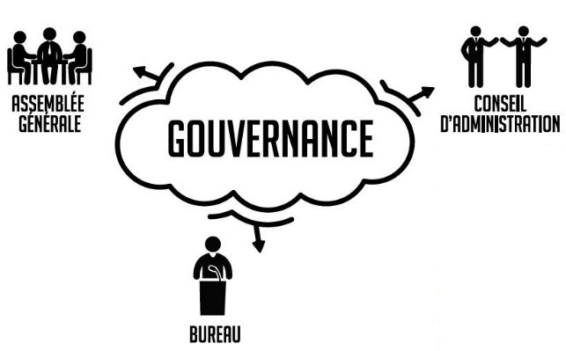


Slide 5

Les membres du bureau et...
Membre d’Honneur : Jeanine GERMAIN
Présidente→ Lysiane DANIEL
Trésorière Adjointe → Laurence MOREAU
Vice - Président→ Alain PHILIPPON
Secrétaire Générale → Christine BACCETTI
Secrétaire Adjoint → Michel ROUILLON
Trésorier → Alain GINGOLD
Vice - Présidente→ Annick TROTTIN

Slide 6

...les membres du Conseil d’Administration
Michel NEVEU
Fabienne PAUTONNIER
Nicole BEAUDOUIN
Philippe COSTEUX
Anne Marie GUILLOUX-LAGNEL
Bernard HEGON

Slide 7

La Gouvernance ATH en 2025
7 Conseils d’Administration
1 Réunion de bureau
1 Assemblée Générale Ordinaire
1 Assemblée Extraordinaire
2 Portes ouvertes
1 Stand Journée des Associations

Slide 8







Rapport Activité MJPM 2025

Slide 9
Sommaire
L’Effectif des ETP accordé au budget 2025
Mouvement de l’Equipe
L’ACTIVITE DMJPM EN 2025
Evolution par type de mesures entre 2021 et 2025
Evolution du flux des mesures entre 2021 et 2025
Les origines des entrées
Les origines des sorties
Répartition des mesures par tribunaux de 2021 à 2025
Caractéristiques des mesures et du public
La répartition des PP selon leur mesure et lieu de vie
L’évolution de la répartition des PP en % selon le lieu de vie entre 2021 et 2025
Répartition sur le territoire
Schéma actualisé des secteurs

Slide 10
Sommaire
Evolution des personnes protégées en % selon la situation familiale 2021 à 2025
Evolution de la répartition en % par tranches d’âges de 2021 à 2025
Evolution de la répartition en % Hommes/Femmes
Les revenus des personnes protégées
Nos interventions auprès du public en 2024 et 2025
L’ACTIVITE DU POLE JURIDIQUE
Les actes de disposition
Les autres actes
Nos perspectives d’amélioration et projets en 2026

Slide 11
L’Effectif des ETP accordé au budget 2025
4
Cadres
21,2
DMJPM
7,1
Assistantes DMJPM
1,1
Juristes
6
Comptables
3
Pôle ACF
1
Assistante Direction
Total ETP
43,4

Slide 12

Les Départs
1 Responsable de service
1 Agent d’accueil
1 DMJPM
1 Alternante SP3S
Les Arrivées
1 Responsable service MJPM
2 DMJPM (renfort CDD)
2 DMJPM (CDI)
1 Alternante MJPM
1 Comptable à 0,80% en CDD puis à 60% en CDI
 Création de 2 postes mi-temps de DMJPM (recrutements en interne) volantes et tutrices
Les mouvements du personnel
en 2025

Slide 13

La répartition
et
l’évolution des mesures de 2021 à 2025

Slide 14
Evolution par type de mesures de 2021 à 2025
 | 2021 | 2022 | 2023 | 2024 | 2025
Tutelles | 319 | 316 | 310 | 345 | 364
Curatelles | 693 | 695 | 705 | 713 | 738
Mandats Spéciaux | 2 | 4 | 5 | 20 | 8
MAJ | 4 | 2 | 3 | 1 | 1
Total | 1018 | 1017 | 1023 | 1079 | 1111
% évolution nbre de mesures | +3,14% | -0,1% | +0,59% | + 5,47% | +2,97%
Comme chaque année ce sont les curatelles (mesures d’assistance) les plus représentées puisqu’elles représentent 66,4% des mesures exercées.
Les mesures de tutelles (mesures de représentation), quant à elles, représentent 32,76% des mesures exercées.
Il y a eu 8 mandats spéciaux sur l’année 2025.
Comme en 2024, il n’y a qu’une Mesure d’Accompagnement Judiciaire (MAJ).

Slide 15
Les Origines des entrées en 2025
Origines des entrées en 2025 | Nouvelles mesures
Ouvertures de mesure | 95
Transferts de la famille | 3
Transferts autre DMJPM | 10
TOTAL | 108
88% des mesures reçues en 2025 sont des nouveaux et premiers mandats (84% en 2024) le reste émane de transferts d’autres mandataires ou familles.

Slide 16
Les Origines des sorties en 2025
Origines des sorties en 2025 | Fin de mesures
Décès | 52
Mainlevées | 3
Transferts vers autre mandataire | 12
Transfert vers famille | 1
Caducités | 2
TOTAL | 70
74% des mesures se sont terminées en raison de décès.
3% des sorties sont liées à la caducité de la mesure de protection qui s’explique soit par l’absence de certificat médical à l’échéance de la mesure où l’absence de la personne à l’audition. La caducité n’est pas forcément liée au retour des capacités.

Slide 17
Evolution des flux des mesures entre 2021 à 2025
 | 2021 | 2022 | 2023 | 2024 | 2025
Entrées | +97 | +79 | +124 | +143 | +108
Sorties | -53 | -78 | -64 | -65 | -70
Entrées nettes (entrées – sorties) | +44 | +1 | +60 | +78 | +38
Au total, 108 nouvelles mesures ont été prises en charge durant l’année 2025 et 70 ont pris fin.
L’ATH dépassait son agrément (1070) de près de 50 mesures dès mars 2025. La direction et le Conseil d’Administration ont alerté les financeurs et les JCP.
En juin, la préfecture a acté en réponse, une extension capacitaire de 1120 mesures de protection et 20 MAJ.

Slide 18
Répartition des mesures par tribunaux de 2021 à 2025
Le Tribunal Judiciaire du Mans reste toujours le principal prescripteur et est à l’origine de 70,9 % des mesures exercées. Cela est cohérent avec l’étendu de sa juridiction sur le département.
Le Tribunal du Mans est également à l’origine de la MAJ (Mesures d’Accompagnement Judiciaire) et de 10 mesures
ad ’hoc sur 11.
La répartition des mesures de protection par les 2 principaux tribunaux reste quasiment identique aux années précédentes.

Slide 19

Les Caractéristiques de notre public de 2021 à 2025

Slide 20
La répartition des PP selon leur mesure et lieu de vie en 2025
Types de mandats au 31/12/2025 | Domicile | Etablissement | Nombre de mesures
Tutelles | 133 | 231 | 364
Curatelles | 638 | 100 | 738
Mandats Spéciaux | 6 | 2 | 8
MAJ | 1 | 0 | 1
Total | 778 | 333 | 1111
Les établissements dans lesquels sont hébergées les personnes protégées sont très variés : ⇨EHPAD, Foyers d’Hébergement, MAS (Maison d’Accueil Spécialisée), Foyer de Vie, FAM (Foyer d’Accueil Médicalisé), CHRS (Centre d’Hébergement et de Réinsertion Sociale) …
Les personnes placées sous mesure de curatelle vivent pour 86,5 % d’entre elles à domicile, contre 13,5 % en Établissement, tandis que 63,4 % des personnes placées sous mesure de tutelle vivent en établissement.
Rapport ATH Activité 2025

Slide 21
L’évolution de la répartition des PP en % selon le lieu de vie
entre 2021et 2025
Plus des 2/3 des personnes accompagnées résident à domicile.
Cette répartition évolue peu d’une année sur l’autre.
La prise en charge des personnes protégées continue de se complexifier en raison des profils rencontrés (troubles psychiatriques importants, conduites addictives) et des difficultés à pouvoir mobiliser des partenaires de santé.

Slide 22

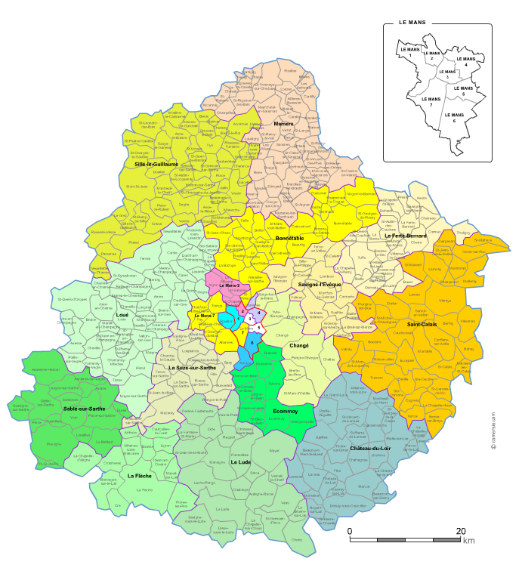

Répartition du lieu de vie des personnes protégées en 2025
par cantons
Nord Sarthe
205 PP
6 DMJPM
Le Mans et son agglomération concentrent 42.7% des personnes protégées suivies à l’ATH.
335 Personnes Protégées habitent Le Mans même contre 314 en 2024.
Une majorité des personnes protégées résident dans le sud du département.
476
37
39
32
51
29
17
19
57
29
33
89
72
95
36
Sud Sarthe
430 PP
12 DMJPM

Slide 23
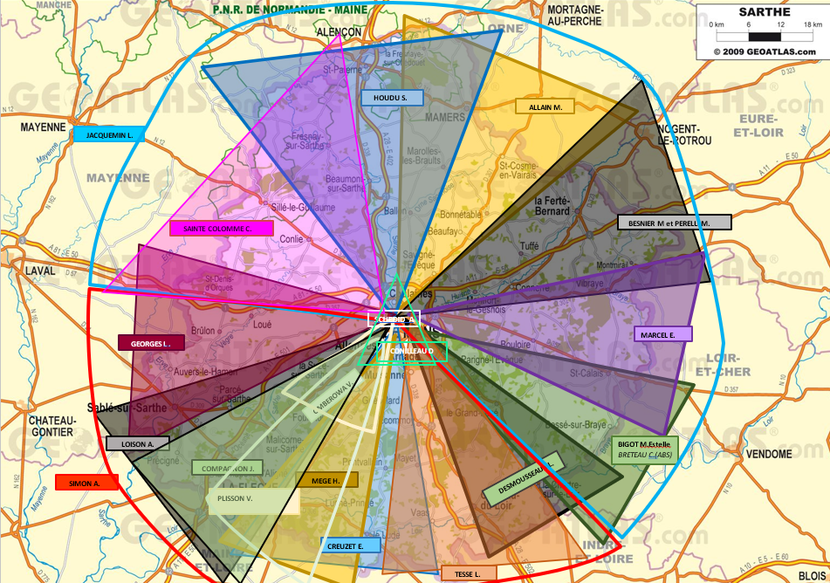
Schéma des secteurs (décembre 2025)

Slide 24
Evolution des personnes protégées en % de 2021 à 2025
selon la situation familiale
Situations patrimoniales | 2021 | 2022 | 2023 | 2024 | 2025
Célibataires | 65% | 69% | 67.5 % | 65.2% | 63.1%
Marié(e)s | 8% | 7% | 5.9 % | 7.1% | 7.5%
Pacsé(e)s | 1% | 0.5% | 0.80 % | 1% | 0.9%
Vie Maritale/Concubinage | 6% | 5.5% | 7.4 % | 5.7% | 5.6%
Veuf(ve)s | 7% | 7% | 7.2 % | 8% | 9%
Divorcé(e)s | 10% | 9% | 9.7 % | 11.5% | 12.4%
Séparé(e)s | 3% | 2% | 1.5 % | 1.5% | 1.5%
Une très grande majorité des personnes suivies par l’ATH sont célibataires (environ 86%). D’une année sur l’autre on n’observe la même proportion.
Seules 7.5% sont mariées, 0.9% pacsées et 5.6% ont une vie maritale.

Slide 25
Evolution de la répartition des personnes protégées
par tranche d’âge de 2021 à 2025
AGES | 2021 | 2022 | 2023 | 2024 | 2025
18 à 20 ans | 0.90% | 0.5% | 0.5% | 0.8% | 0.6%
21 à 40 ans | 27.1% | 26.8 % | 26.6% | 23.7% | 22.7%
41 à 60 ans | 38.4% | 38.1% | 37.6% | 37.3% | 36.8%
61 à 70 ans | 16.2% | 16.8% | 17.3% | 17.8% | 17.8%
Plus de 70 ans | 17.4% | 17.7% | 18% | 20.3% | 22.1%
Tout comme les années précédentes, une majorité de personnes protégées est âgée de 41 à 60 ans (36.8 %)
Toutefois on continue d’observer un léger déclin, d’année en année, des moins de 60 ans au profit de l’augmentation des plus de 70 ans qui peut s’expliquer par le vieillissement des personnes accompagnées.
A noter que parmi la tranche des plus de 70 ans, 10 personnes ont entre 95 et 100 ans (3 hommes/7 femmes). 1 femme a plus de 100 ans.

Slide 26

Evolution de la répartition par sexe de 2021 à 2025
 | 2021 | 2022 | 2023 | 2024 | 2025
Hommes | 57.5% | 56.7% | 57% | 55.9% | 55.9%
Femmes | 42.5% | 43.3% | 43% | 44.1% | 44.1%
Toutes mesures confondues, la répartition par sexe est sensiblement la même d’une année sur l’autre et identique entre 2024 et 2025.

Slide 27
Les tranches de revenus des personnes protégées
en 2024 et 2025
Tranches | Tranches 2024 des ressources annuelles min. max. | Nbre de dossiers présents au 31/12/2023 et facturés au 31/12/2024 | % des majeurs par tranche | Tranches 2025 des ressources annuelles min. max. | Nbre de dossiers présents au 31/12/2024 et facturés au 31/12/2025 | % des majeurs par tranche
Tranche 1 | 0.00€ - 11 612.28 € | 205 | 20.94% | 0.00€ - 12 058.56 € | 207 | 20.64%
Tranche 2 | 11 612.29 € - 20 814.72 € | 652 | 66.60% | 12 058 57 € - 21 272.80 € | 663 | 66.10%
Tranche 3 | 20 814.73 € - 52 036.80 € | 120 | 12.26% | 21 272.81 € - 53 182.00 € | 132 | 13.16%
Tranche 4 | 52 036.81 € - 124 888.32 € | 2 | 0.20% | 53 182.01 € - 127 637.80 € | 1 | 0.10%
Tranche 5 | 124 888.33 € - 9 999 999.99 € | 0 | 0.00% | 127 637.81 € - 9 999 999.99 € | 0 | 0.00%
En 2025, plus de la moitié des personnes protégées ont entre 12 058 57 € et 21 272.80 € soit un revenu compris entre le montant de l’AAH (1033 € par mois en 2025) et le SMIC.
Nous n’avons aucune personne protégée dans la tranche la plus élevée.

Slide 28
Nos RDV auprès du public en 2025, 2024 et 2023
 | 2023 | 2024 | 2025
RDV PP avec partenaires | 26 | 54 | 96
RDV PP à domicile | 1219 | 1761 | 1645
RDV PP à l’ATH | 538 | 603 | 675
RDV PP permanence | 2 | 6 | 2
TOTAL | 1785 | 2424 | 2418
On observe :
⬥ une stagnation du nombre de RDV en 2025 par rapport à 2024 malgré des mesures supplémentaires ayant nécessairement fait l’objet d’un ou plusieurs RDV.
plus de RDV à l’accueil de l’ATH mais moins de visite à domicile qui démontrent la volonté de maintien du service tout en limitant l’impact des temps de route.
plus de RDV avec les partenaires témoignent de la volonté du travail en réseau pour mieux accompagner les PP.
A noter :
Les effets de volance mis en place en juin n’ont été ressentis qu’à la fin de l’année.

Slide 29


L’activité du service Juridique en 2025

Slide 30

Le pôle juridique se compose de 2 juristes pour 1,10 ETP.
Elles sont soutenues par 1 assistante administrative à hauteur de 0,30 ETP puis 0,50 ETP en fin d’année. Soit 2 jours par semaine.
Le traitement de certains dossiers juridiques s’étale parfois sur plus d’une année, voire parfois sur plusieurs années.
En 2025, 93 dossiers juridiques ont été ouverts auprès des juristes contre 70 en 2024.
La file active au 31/12/2025 s’élevait à 255 dossiers contre 194 en 2024. Cela s’explique en partie par l’augmentation du nombre de mesures confiées à l’ATH et la complexification de certains dossiers.

Slide 31
Les Actes de disposition en 2025
Les actes de disposition sont principalement des successions ou des ventes.
Actes de disposition | Nombre de nouveaux dossiers | Nombre de dossiers en cours au 31 décembre 2025
Donations | 1 | 3
Successions | 53 | 156
Ventes Immobiliers | 22 | 44
Acquisition Bien Immobilier | 1 | 1
Totaux | 77 | 207
Comme les années précédentes, la majorité de l’activité du pôle juridique concerne des actes de disposition qui engagent le patrimoine des Personnes Protégées
(82 % des actes de la file active).

Slide 32
Les autres Actes en 2025
Autres Actes | Nombre de nouveaux dossiers | Nombre de dossiers en cours au 31 décembre 2025
Baux (conclusion, résiliation, litige) | 2 | 9
Procédures civiles (divorce, licenciement, annulation mariage, servitude) | 7 | 24
Procédures pénales | 1 | 6
Procédures administratives | 0 | 2
Mandats Ad ’hoc | 4 | 13
Totaux | 14 | 54
En 2025, nous constatons l’augmentation de dossiers juridiques en lien avec des procédures civiles.
Rapport ATH Activité 2025

Slide 33
Nos perspectives d’amélioration continue en 2026
Au cours du premier semestre :
Modification des enquêtes de satisfaction afin de proposer une enquête distincte pour l’accueil physique. Préalablement regroupée avec l’enquête de satisfaction globale, les répondants de 2024 étaient rarement utilisateurs de l’accueil et notre échantillon était alors peu significatif. Cette enquête a été soumise à relecture lors d’un groupe d’expression et est en cours à l’accueil depuis avril.
Participation à la semaine de la protection juridique des majeurs avec la participation de l’UNAFAM et poursuite des interventions de partenaires aux réunions des DMJPM.
Lancement d’une enquête de satisfaction en juin 2026 sur les thèmes de l’accueil téléphonique, la relation avec les DMJPM et le service en général.
Poursuite des travaux de différents groupes pluridisciplinaires en cours : actualisation de procédures existantes (fin de mesure, ouverture de mesure, maîtrise des risques liés à l’activité…) et création de procédures manquantes (admission au bénéfice de l’aide sociale…). Elargissement des missions de l’accueil en soutien aux équipes.

Slide 34
Nos perspectives d’amélioration continue en 2026
Au cours du second semestre :
Poursuite de la réorganisation du service avec la mise en place d’un mi-temps de coordination par un cadre technique. L’objectif est d’améliorer le suivi et le soutien de l’activité pour les RDS et DMJPM : respect des obligations légales, suivi des droits, des RDV et renforcer le soutien pour les situations complexes.
Révision du projet de service probablement avec un tiers extérieur à partir de septembre dans la perspective de la prochaine évaluation externe en 2028.
Projet à présenter aux équipes dans la prolongation des travaux précédents : proposer une personne ressource volontaire : référent(e) bientraitance – animateur(trice) du groupe éthique.

Slide 35

Rapport financier presenté par
Alain GINGOLD, trésorier
et
Delphine PFISTER, RAF

Slide 36

Rapport de Madame le Commissaire aux comptes

Slide 37


